Slide 1
Näin teet sähköisen kokeen ABITTI.fi palvelulla
www.abitti.fi

Slide 2
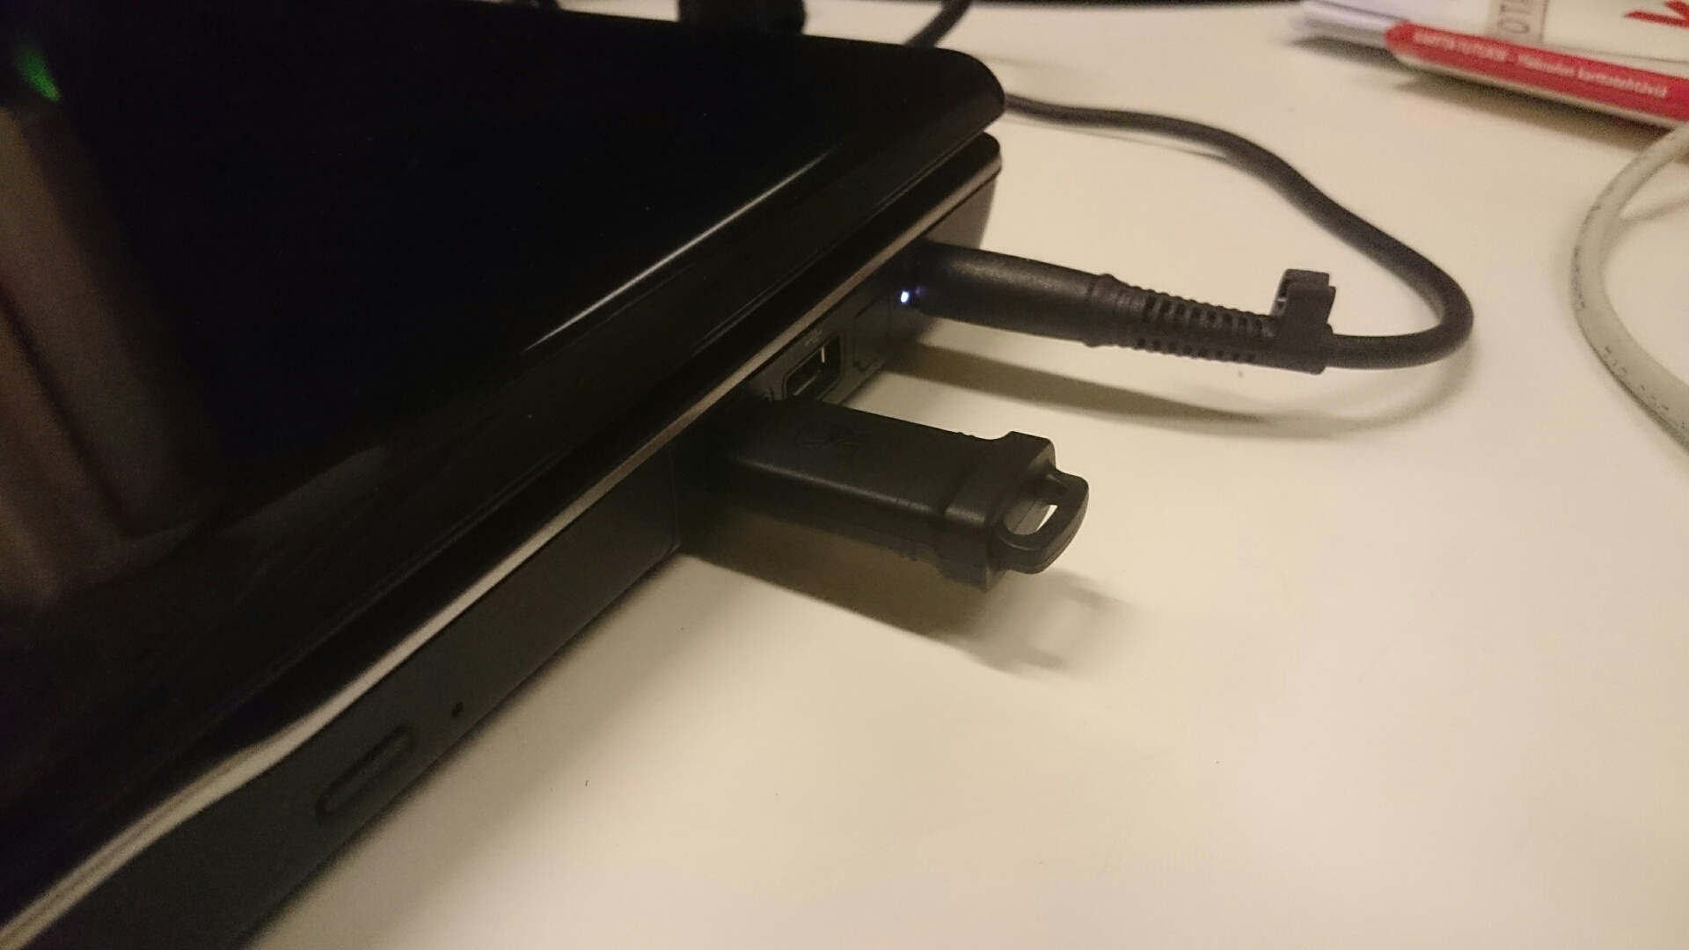
Tarvitset tyhjän muistitikun jonka laitat koneeseen kiinni!

Slide 3

Ensin abitti.fi sivustolle

Slide 4
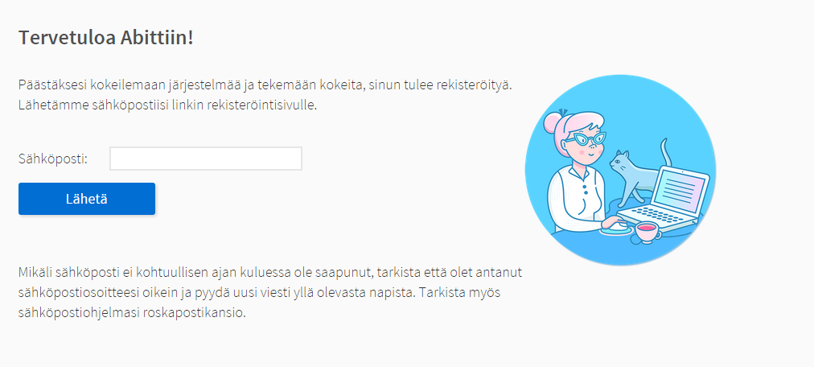
Rekisteröidy palveluun ja klikkaa sähköpostistasi varmennus linkkiä!

Slide 5
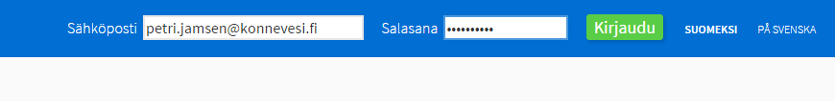
Kirjaudu sisälle

Slide 6
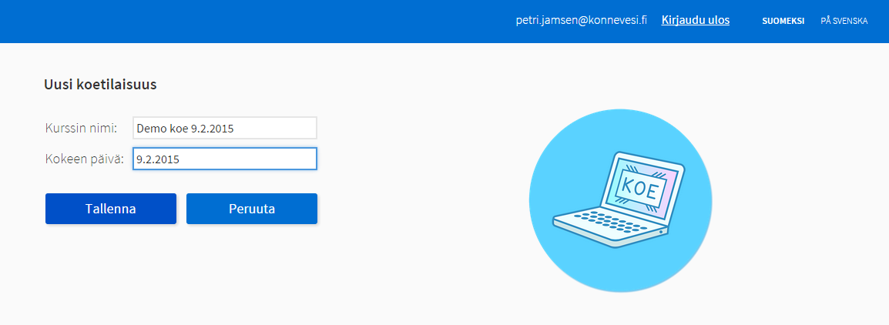
Kurssille sekä kokeelle nimi!

Slide 7
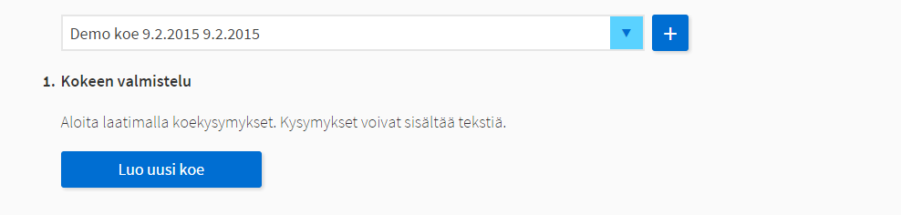
Kokeen teko alkakoon

Slide 8
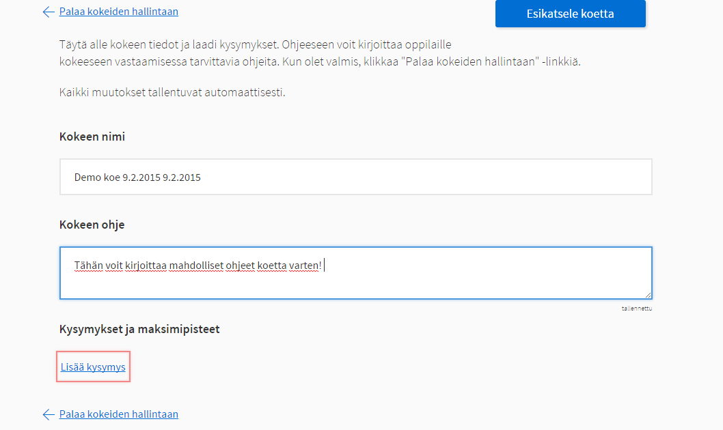
Kokeelle nimi, ohjeet ja sitten ne kysymykset

Slide 9
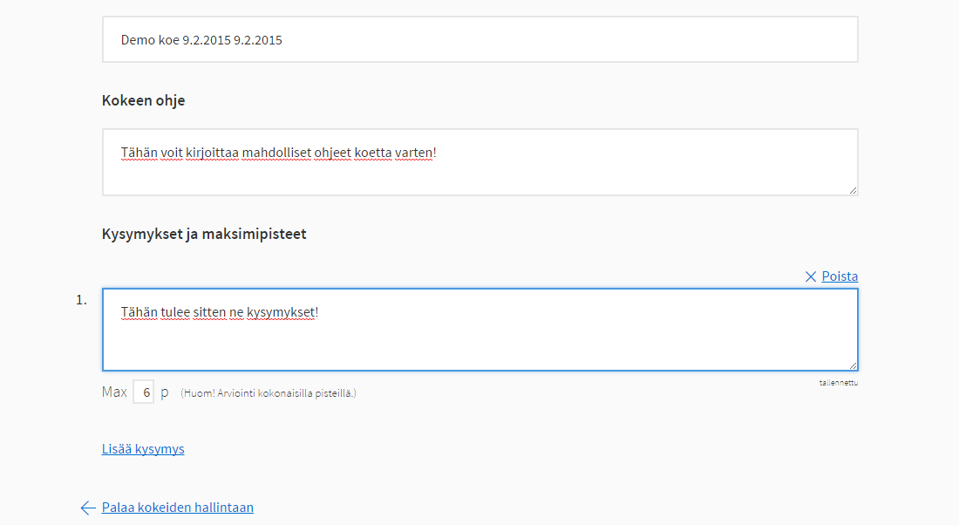
Kysymykset… siihen voi laittaa mitä vain, jos osaa html kieltä!

Slide 10
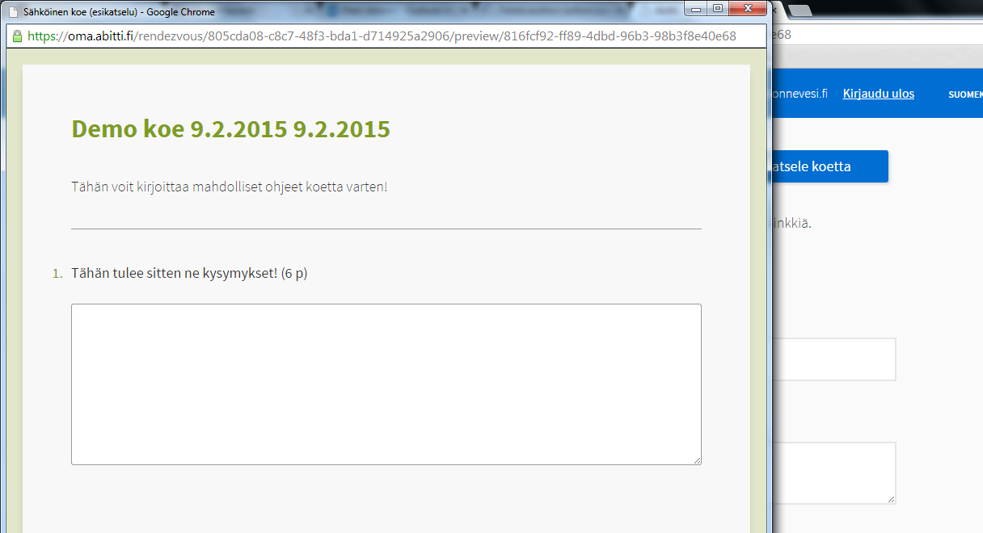
Kun halutut kysymykset on luotu, voit esikatsella koetta!

Slide 11
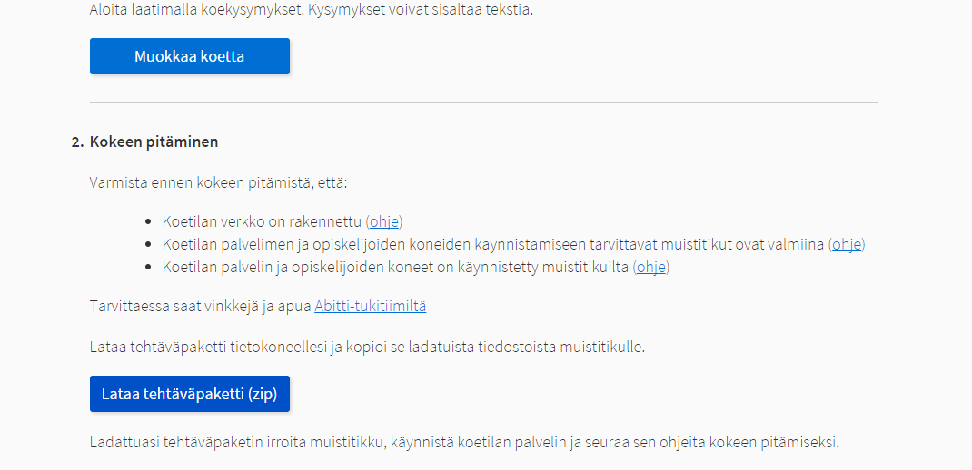
Koetta voit muokata niin pitkään, kunnes olet ladannut tehtäväpaketin muistitikulle!

Slide 12
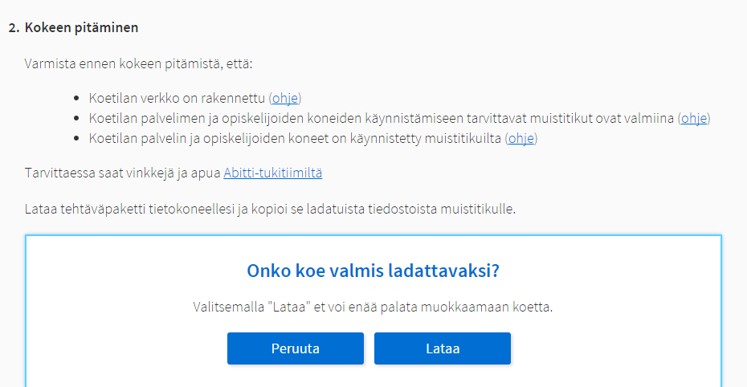
Varmistuksen varmistus!

Slide 13
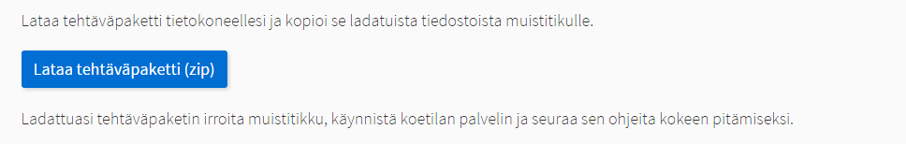
Zip-tiedosto ladataan täältä!

Slide 14
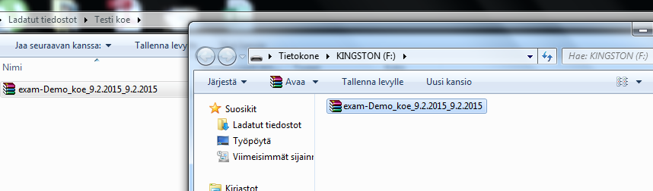
Ladattu zip-tiedosto ladataan muistitikulle!

Slide 15
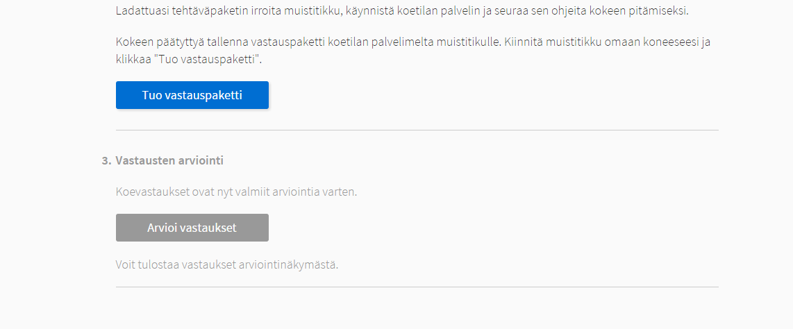
Kun kokeet on pidetty niin voit tuoda vastauspaketit samalle sivulle arvioitavaksi.

Slide 16
Tikku irti koneesta ja kohti koetta!

